Slide 1

اسم المقرر
التحليل الاحصائي
QM.0606-202
استاذ المقرر
د/ أحمد محمد فرحان
جامعة الملك فيصل
عمادة التعلم الإلكتروني والتعليم عن بعد
1

Slide 2
المحاضرة (4)
تابع التوزيعات الإحتمالية

Slide 3
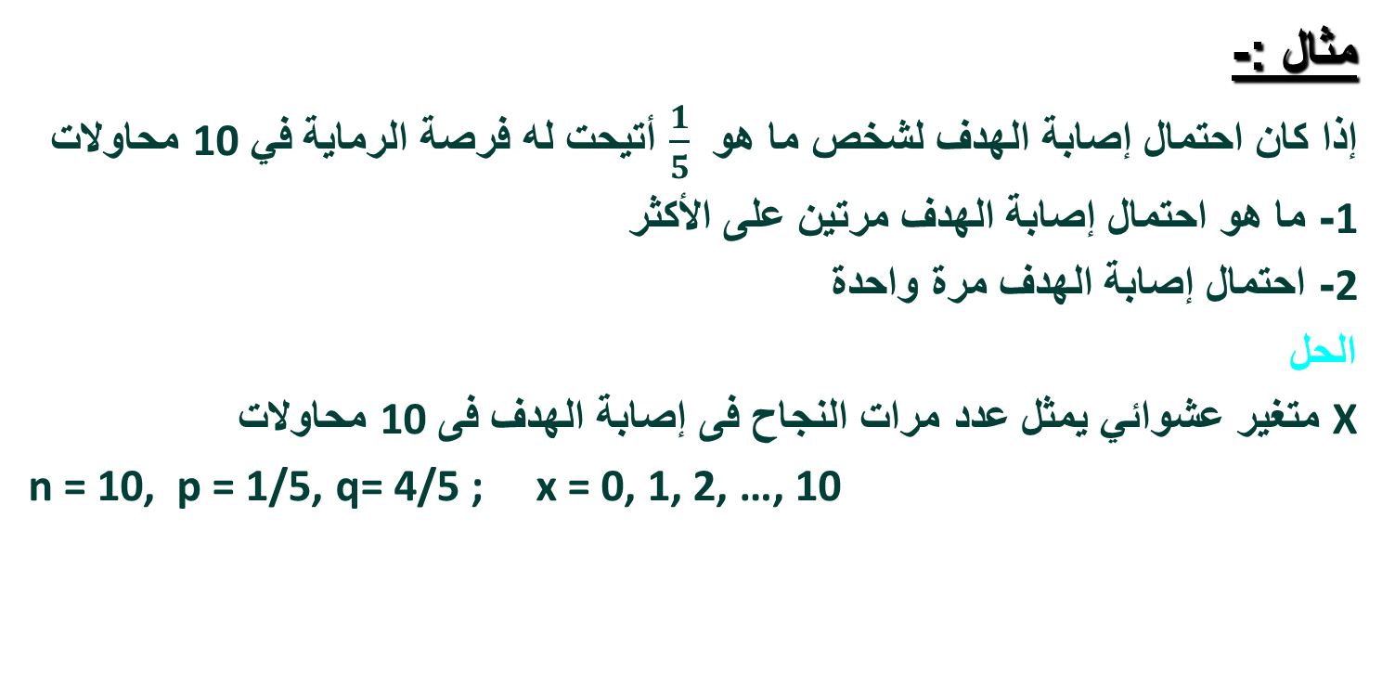
تابع توزيع ثنائي الحدين :-
مثال :-
إذا كان احتمال إصابة الهدف لشخص ما هو $\frac{1}{5}$ أتيحت له فرصة الرماية في 10 محاولات
1- ما هو احتمال إصابة الهدف مرتين على الأكثر
2- احتمال إصابة الهدف مرة واحدة
الحل
X متغير عشوائي يمثل عدد مرات النجاح فى إصابة الهدف فى 10 محاولات
n = 10, p = 1/5, q= 4/5 ; x = 0, 1, 2, …, 10

Slide 4
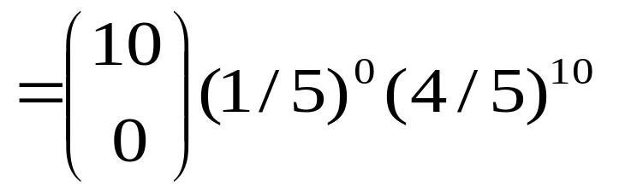
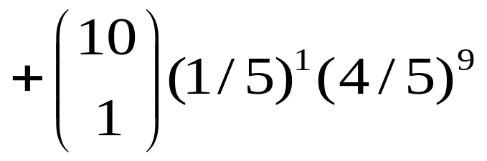
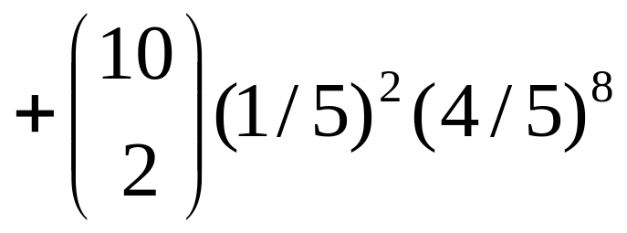
تابع توزيع ثنائي الحدين :-
1- احتمال إصابة الهدف مرتين على الأكثر:-
أي احتمال x = 0 or x = 1 or x = 2
P(X ≤ 2) = p(X = 0) + p(X = 1) + p(X = 2)
= (0.8)¹⁰ + 2(0.8)⁹ + 1.8(0.8)⁸ = 0.6778

Slide 5
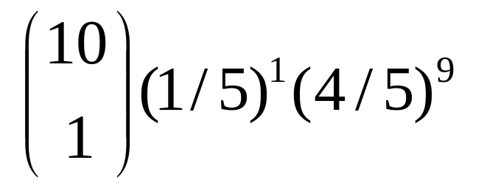
تابع توزيع ثنائي الحدين :-
2- احتمال إصابة الهدف مرة واحدة
أي احتمال x = 1
P(X = 1) =

Slide 6
تابع توزيع ثنائي الحدين :-
مثال :-
ألقيت عملة ثلاث مرات. فإذا كان X يمثل عدد ظهور الصور فأوجد التوزيع الاحتمالي وكذلك التوقع والتباين
الحل
احتمال النجاح (ظهور صورة) p = 0.5
احتمال الفشل (ظهور كتابة) q = 0.5
عدد الرميات المستقلة n = 3
X متغير عشوائي يمثل عدد الصور يأخذ القيم 0, 1, 2, 3
ويكون له توزيع ذي الحدين:

Slide 7
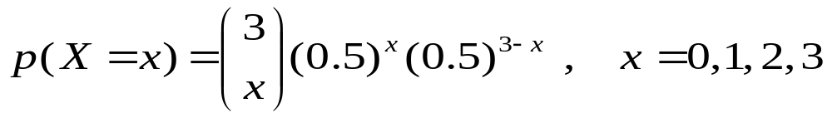
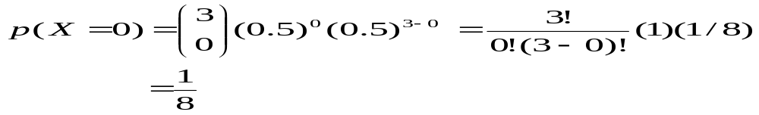
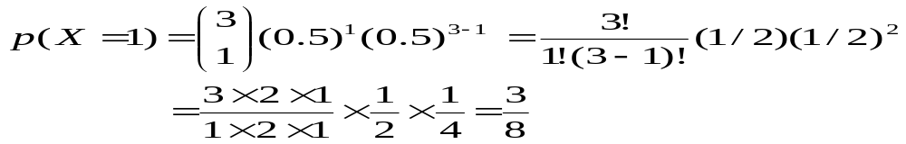
تابع توزيع ثنائي الحدين :-

Slide 8
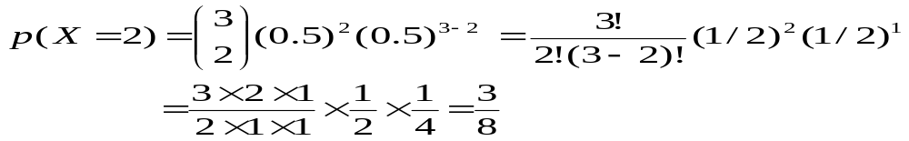
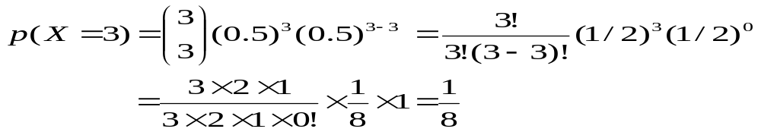
تابع توزيع ثنائي الحدين :-
E(X) = np = 3(0.5)= 1.5 التوقع
Var(X) = npq = 3(0.5)(0.5) = 0.75 التباين

Slide 9
تابع توزيع ثنائي الحدين :-
مثال:-
وجد فى إنتاج أحد المصانع أنه من بين 1000 وحدة إنتاج يوجد 150 وحدة معيبة. أخذت عينة بإرجاع مكونة من 5 وحدات، أوجد الاحتمالات التالية:
1- الوحدات المختارة كلها سليمة
2- على الأكثر توجد واحدة معيبة
3- على الأقل توجد وحدتان معيبتان
4- القيمة المتوقعة و التباين للوحدات المعيبة .
الحل
احتمال النجاح (الحصول على وحدة معيبة) p = 150/1000 = 0.15
احتمال الفشل (عدم الحصول على وحدة معيبة) q = 1-p= 1-0.15 =0.85
عدد المحاولات (عينة بإرجاع مكونة من 5 وحدات) n = 5
X متغير عشوائي يمثل عدد الوحدات المعيبة يأخذ القيم 0, 1, 2, 3, 4, 5
ويكون له توزيع ذي الحدين:

Slide 10
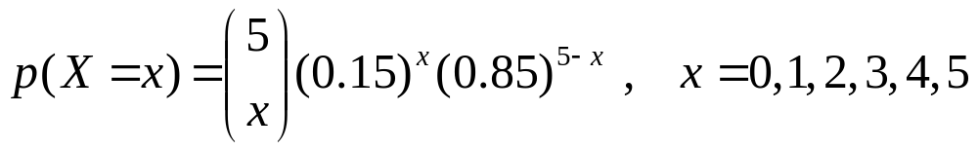
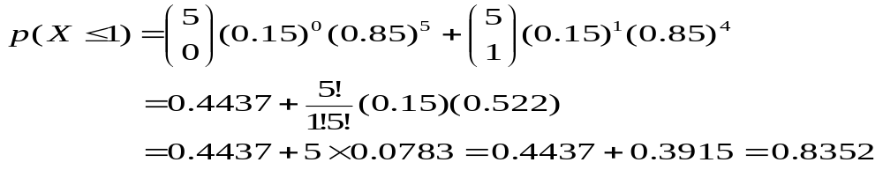
تابع توزيع ثنائي الحدين :-
1- الوحدات كلها سليمة يعنى أن X = 0
2- على الأكثر توجد وحدة معيبة يعنى أن X ≤ 1
P(X≤1) = p(X=0) + p(X=1)

Slide 11
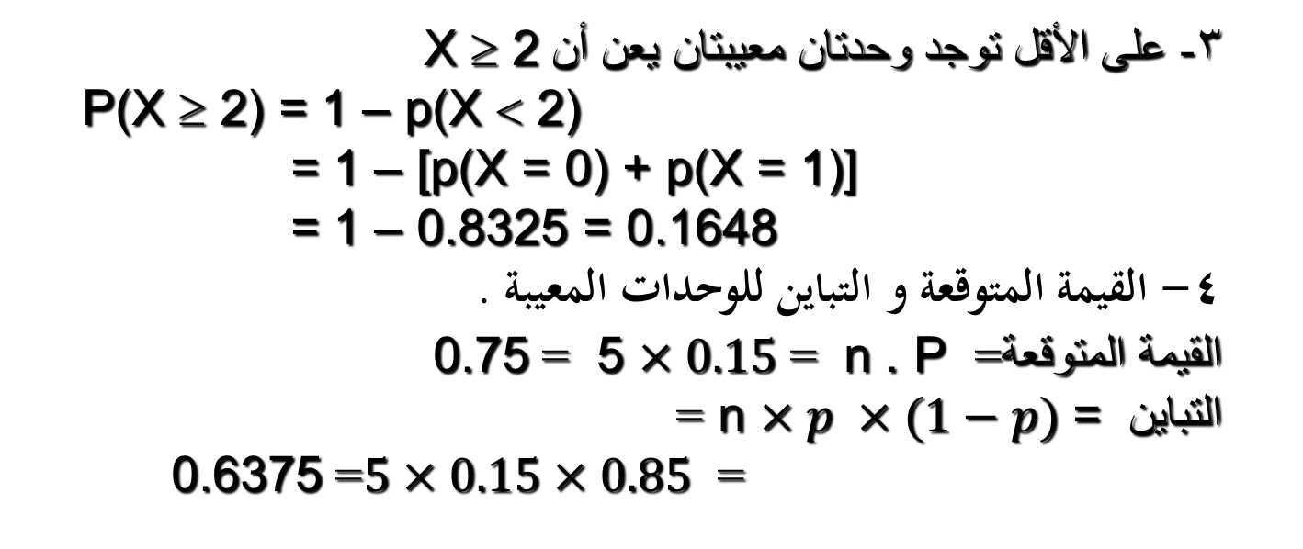
تابع توزيع ثنائي الحدين :-
3- على الأقل توجد وحدتان معيبتان يعن أن X ≥ 2
P(X ≥ 2) = 1 – p(X < 2)
= 1 – [p(X = 0) + p(X = 1)]
= 1 – 0.8325 = 0.1648
4- القيمة المتوقعة و التباين للوحدات المعيبة .
القيمة المتوقعة= n . P = 5 $×0.15$ = 0.75
التباين = n $×p ×(1−p)$=
= $5×0.15×0.85$= 0.6375

Slide 12
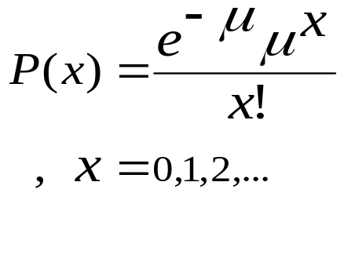



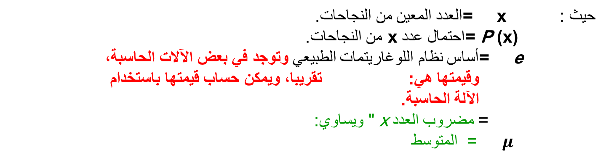
ب - توزيع بواسون:-
توزيع بواسون هو توزيع احتمالي منفصل آخر يستخدم لتحديد احتمال وقوع عدد معين من النجاحات في وحده الزمن، وذلك عندما تكون الأحداث أو "النجاحات " مستقلة عن بعضها البعض وعندما يبقى متوسط عدد النجاحات ثابتاً لوحدة الزمن . عندئذ :
حيث : = x العدد المعين من النجاحات.
= P (x) احتمال عدد x من النجاحات.
= e أساس نظام اللوغاريتمات الطبيعي وتوجد في بعض الآلات الحاسبة،
وقيمتها هي: تقريبا، ويمكن حساب قيمتها باستخدام
الآلة الحاسبة.
= مضروب العدد x " ويساوي:
$μ$ = المتوسط

Slide 13
تابع توزيع بواسون:-
يشتق توزيع بواسون من توزيع ذي الحدين عندما يكون :-
    عدد المحاولات n كبير جدا
    بينما يكون احتمال النجاح p صغير بحيث تبقى np قيمة ثابتة معتدلة
يوصف متغيرات عشوائية متقطعة تعبر عن عدد كبير من الحوادث مثل:
    عدد حوادث السيارات في الشهر داخل مدينة كبيرة
    عدد الكرات الحمراء في عينة الدم
    عدد الأخطاء المطبعية في الصفحات المختلفة للكتاب
    عدد القطع التالفة في الإنتاج الكلى لسلعة معينة
إذا كان للمتغير X توزيع بواسون فإن
E(X) = λ التوقع
Var(X) = λ التباين

Slide 14
تابع توزيع بواسون:-
مثال :-
في كمية كبيرة من القطع المصنعة، وكان معلوما أن بها نسبة 0.3% من القطع المعيبة. أخذت منه عينة بإرجاع عشوائية حجمها 350 قطعة. احسب الاحتمالات الآتية:
وجود قطعة معيبة
وجود قطعتان معيبتان
عدم وجود أية قطع معيبة
وجود على الأكثر وحدتان معيبتان
الحل
عملية سحب العينة تمثل سلسلة عددها n=350
واحتمال أن تكون القطعة معيبة (النجاح) p=0.003
واضح n كبيرة و p صغيرة
λ=np = 350(0.003) = 1.05

Slide 15
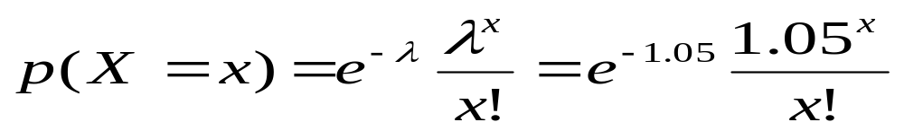
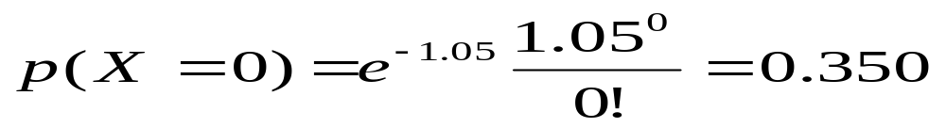
تابع توزيع بواسون:-
بفرض أن X يمثل عدد القطع المعيبة فى العينة له توزيع بواسون
x = 0, 1, 2, ….
وجود قطعة معيبة فى العينة
وجود قطعتان معيبتان فى العينة
عدم وجود أى قطع معيبة فى العينة

Slide 16
تابع توزيع بواسون:-
وجود على الأكثر وحدتان معيبتان
P(X≤ 2) = p(X=0) + p(X=1) + p(X=2)
= 0.350 + 0.367 + 0.193
= 0.91

Slide 17
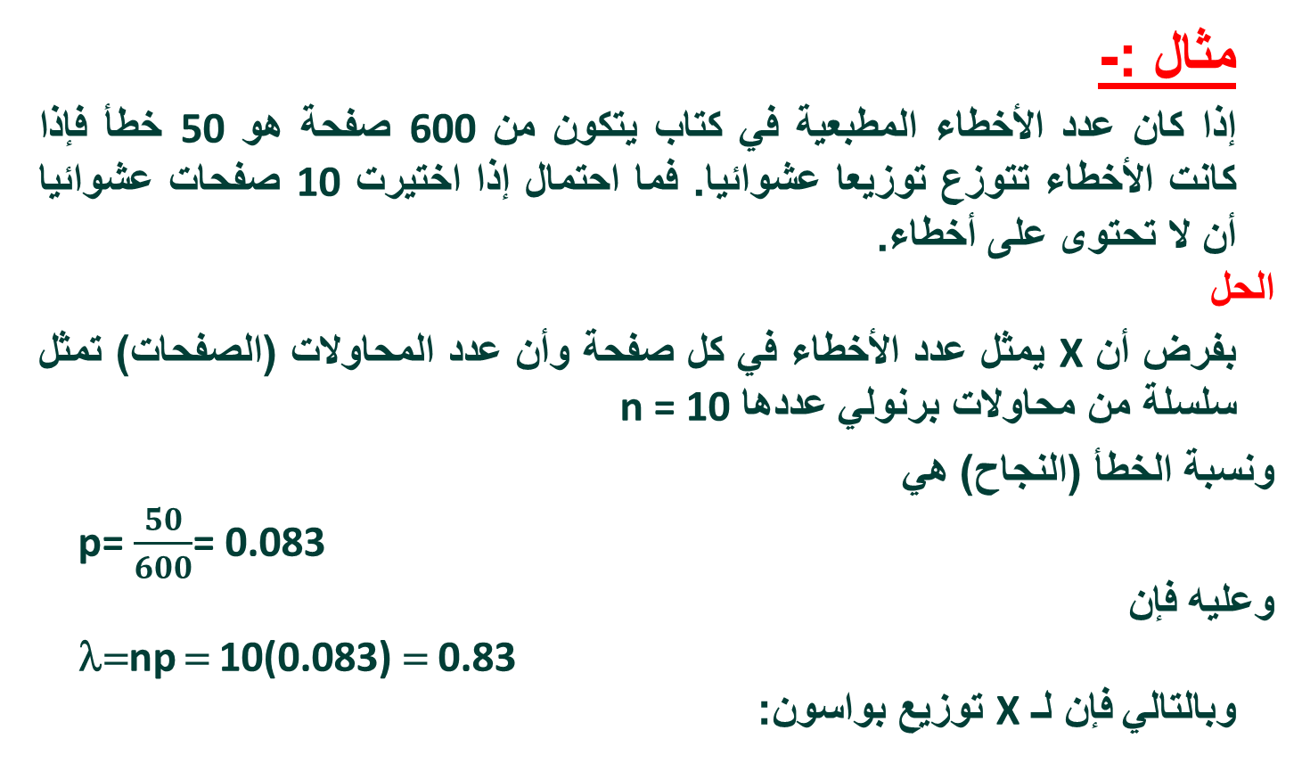
تابع توزيع بواسون:-
مثال :-
إذا كان عدد الأخطاء المطبعية في كتاب يتكون من 600 صفحة هو 50 خطأ فإذا كانت الأخطاء تتوزع توزيعا عشوائيا. فما احتمال إذا اختيرت 10 صفحات عشوائيا أن لا تحتوى على أخطاء.
الحل
بفرض أن X يمثل عدد الأخطاء في كل صفحة وأن عدد المحاولات (الصفحات) تمثل سلسلة من محاولات برنولي عددها n = 10
ونسبة الخطأ (النجاح) هي
p= $\frac{50}{600}$= 0.083
وعليه فإن
λ=np = 10(0.083) = 0.83
وبالتالي فإن لـ X توزيع بواسون:

Slide 18
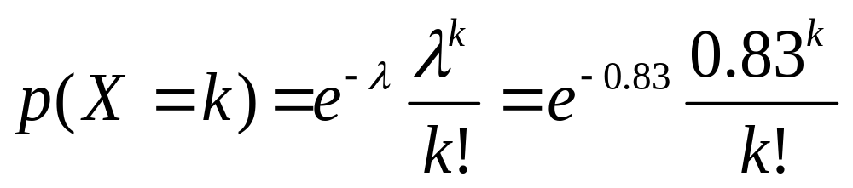
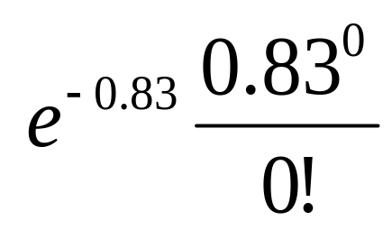
تابع توزيع بواسون:-
k = 0, 1, 2, 3, …
احتمال أن لا يوجد أخطاء يساوى
P(X= 0) =
= 0.436

Slide 19
مثال:-
إذا كان من المعلوم أن عدد الوحدات التي تستهلكها الأسرة من سلعة معينة خلال الشهر تتبع توزيع بواسون بمتوسط 3 وحدات شهريا، إذا عرف المتغير العشوائي x بأنه عدد الوحدات التي تستهلكها الأسرة خلال الشهر من هذه السلعة.
المطلوب:
ما نوع المتغير العشوائي؟
اكتب شكل دالة الاحتمال لهذا المتغير.
  احسب الاحتمالات التالية:
    احتمال أن الأسرة تستهلك وحدتين خلال الشهر؟
    احتمال أن أسرة ما تستهلك 3 وحدات على الأكثر خلال الشهر؟
  احسب الوسط الحسابي، والانحراف المعياري لعدد الوحدات المستهلكة.
  حدد شكل التوزيع.

Slide 20


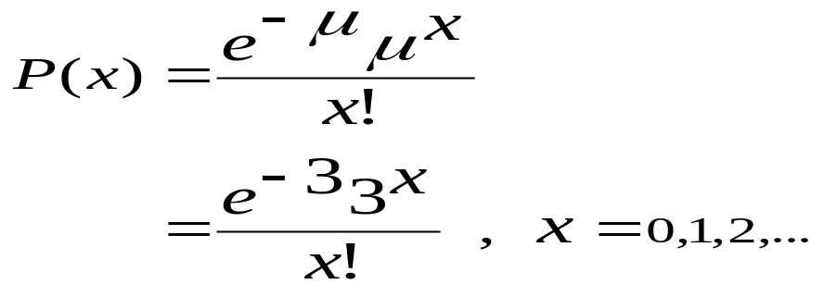
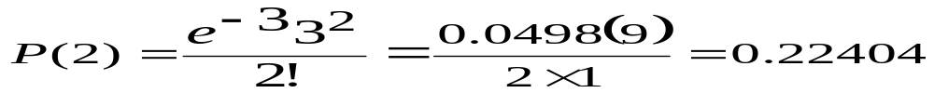
الحل:-
عدد الوحدات التي تستهلكها الأسرة متغير كمي منفصل، ومدى هذا المتغير في هذه الحالة هو:
شكل دالة الاحتمال:
بما أن متوسط عدد الوحدات التي تستهلكها الأسرة خلال الشهر هو: ، إذا دالة الاحتمال هي:
حساب الاحتمالات:
  حساب احتمال أن أسرة ما تستهلك وحدتين خلال الشهر، p(2)

Slide 21
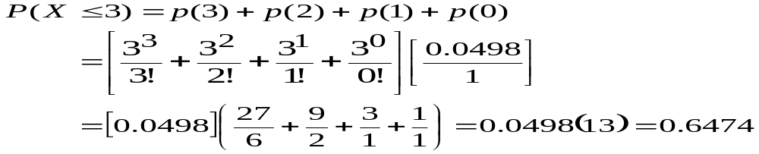



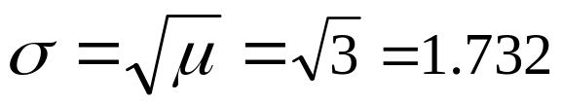
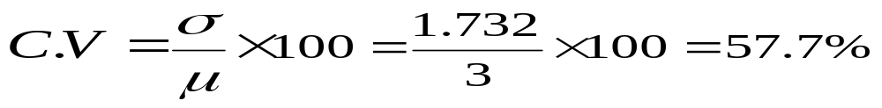
تابع الحل:-
احتمال أن أسرة ما تستهلك 3 وحدات على الأكثر خلال الشهر هو:
حساب الوسط الحسابي، والانحراف المعياري لعدد حالات الاستجابة:
الوسط الحسابي في حالة التوزيع بواسون هو معلمة معطاة هي:
في هذا التوزيع، فإن التباين يساوي الوسط الحسابي: أي أن:
ومن ثم يكون الانحراف المعياري هو:
ويمكن حساب معامل الاختلاف النسبي، بتطبيق المعادلة التي سبق استخدامها ، وهو:
تحديد شكل التوزيع:
دائما توزيع بواسون موجب الالتواء

Slide 22
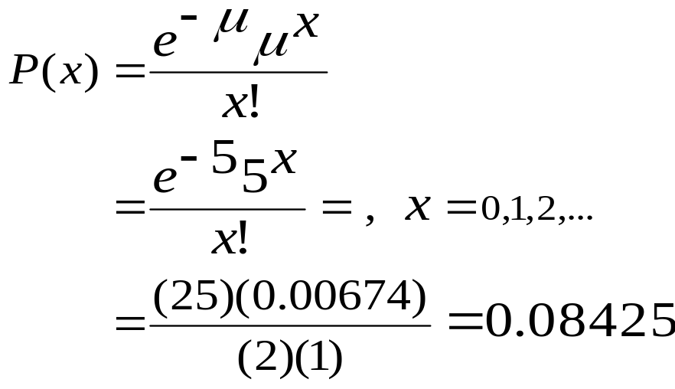
مثال:-
يتلقى قسم شرطة فى المتوسط 5 مكالمات في الساعة فيكون احتمال تلقى مكالمتين في ساعة مختارة عشوائياً هو :

Slide 23
التوزيع الإحصائي :-
و هو الشكل الذي تأخذه مجموعة البيانات، وشكل البيانات مهم جدا في تحليلها ووصفها وكخطوة تسبق قرار استخدام أي اسلوب احصائي .
ويرتبط التوزيع الاحصائي عادة بنوعين من البيانات المتصلة والمنفصلة، ويناسب النوع المنفصل المقاييس الاسمية والرتبية ، وهناك بعض المقياس المنفصلة ثنائية أي انه لا يوجد بها الا قيميتين، وهي لا تسمي توزيعات طبيعية وانما تسمى توزيعات ثنائية ، ومن أهم مقاييس التوزيعات المنفصلة مقياس ذو الحدين وذلك عائد لان الاجابة على المقياس الاسمي اما نعم أو لا ، ولذلك غالبا ما يرمز لها في الحاسب بصفر (غياب الصفة) [ذكور – لا] أو 1 (وجود الصفة) [اناث – نعم] .
أما التوزيعات الاحصائية المتصلة فهي ذات أهمية كبيرة في العلوم الإحصائية وذلك لأن اغلب الاختبارات الاحصائية تتعامل مع هذا النوع من البيانات.

Slide 24
التوزيعات الاحتمالية للمتغيرات المتصلة:
هناك بعض التوزيعات الاحتمالية المتصلة لها دوال كثافة احتمال محددة ومنها:
  التوزيع الطبيعي
  التوزيع الطبيعي (القياسي) المعياري
  توزيع t
  وسنقوم في هذه المحاضرة بتناول هذه التوزيعات بشيء من التوضيح والتفصيل:
وكما أوضحنا أن المتغير العشوائي المتصل x هو ذلك المتغير الذي يمكن أن يأخذ عدداً لا نهائياً من القيم المعلومة، واحتمال أن تقـع x داخل أي فترة يمثـلها مساحة التوزيع الاحتمالي (ويسمى أيضاً دالة الكثافة) داخل هذه الفترة، والمساحة الكلية تحت المنحنى (الاحتمال) تساوى 1

Slide 25
التوزيع الطبيعي

Slide 26
أ- التوزيع الطبيعي:
هو أفضل وأكثر التوزيعات الاحتمالية المتصلة استخداماً في النواحي التطبيقية، ومنها الاستدلال الإحصائي شاملا التقدير، واختبارات الفروض، كما أن معظم التوزيعات يمكن تقريبها إلى هذا التوزيع .
والتوزيع الطبيعي هو توزيع احتمالي متصل، وهو جرسي الشكل ومتماثل حول الوسط الحسابي، ويمتد إلى مالا نهاية في الاتجاهين، ولكن معظم المساحة (الاحتمال) تتركز حول الوسط الحسابي .

Slide 27
خصائص التوزيع الطبيعي:
يعتبر التوزيع الطبيعي من أهم أنواع التوزيعات الاحصائية المتصلة ومن خصائصه انه:
    توزيع جرسي أي يشبه الجرس.
    توزيع متصل
    توزيع متماثل حول الوسط
    الالتواء ( الاطراف ) والتفلطح ( القمة ) يساوي صفر.
    يحوي منوال ووسط ووسيط واحد وذات قيم متساوية بمعنى أن الجزء الذي على يمين الوسط مطابق للجزء الايسر
    الذيلين الايمن والايسر يقتربان من الخط الافقي ولكن لا تلامسه
    المساحة الكلية تحت المنحنى تساوي واحد صحيح

Slide 28


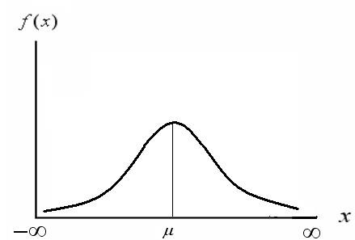
تابع خصائص التوزيع الطبيعي:
منحنى دالة الاحتمال للتوزيع الطبيعي له خاصية شكل الجرس. ويتحدد شكل الجرس تماماً لأي توزيع طبيعي خاصة إذا علمنا الوسط الحسابي والانحراف المعياري لهذا التوزيع.
تدل قيمة على مكان مركز الجرس، كما تدل على كيفية الانتشار.
القيمـــــة الصغـــيرة لــ تعني أن لدينا جرس طويل مدبب، والقيمة الكبيرة لــ تعني أن الجرس قصير ومفرطح.
والشكل التالي يوضح ذلك:

Slide 29






تابع خصائص التوزيع الطبيعي:
والتوزيع الطبيعي وتطبيقاته الاحصائية ليس موضوعا جديدا بل عرف منذ القرن السابع عشر الميلادي ومن ابرز الدراسات المعروفة تلك الدراسة البريطانية التي اخذت اطوال 8585 من الافراد البريطانيين في القرن التاسع عشر وعمل هذا المنحنى وبالتالي تم اعتبار هذه العينة تمثل التوزيع الطبيعي.
معالم هذا التوزيع:
توجد معلمتين لهذا التوزيع هما :
الوسط الحسابي : والتباين :
ومن ثم يعبر عن توزيع المتغير بالرموز : ويعني ذلك أن المتغير العشوائي يتبع التوزيع الطبيعي بمتوسط ، وتباين .

Slide 30
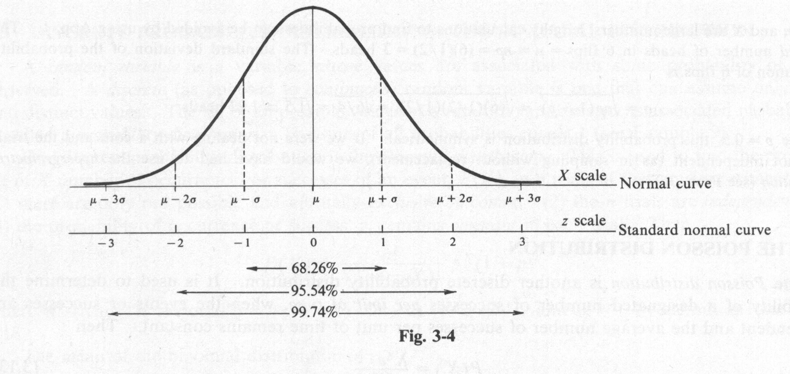
التوزيع الطبيعي القياسي (المعياري) :-
احتمال وقوع أية مشاهدة على بعد انحراف معياري واحد من الوسط الحسابي هو 0.6827
احتمال وقوع أي مفردة على بعد إنحرافين معياريين من الوسط الحسابي هو 0.9545
احتمال وقوع أية مفردة على بعد ثلاثة انحرافات معيارية من الوسط الحسابي هو 0.9973
والشكل التالي يوضح ذلك:
العلاقة بين التوزيع الطبيعي والتوزيع الطبيعي القياسي

Slide 31
مثال :-
تم دراسة متوسط طول الطالب في كلية إدارة الأعمال هو 180 سم و ذلك بانحراف معياري 10 سم تم اختيار أحد الطالب عشوائياً فإذا علمت أن هذه الظاهرة تتبع التوزيع الطبيعي فأوجد :-
1-احتمال أن ينحصر طول الطالب بين 170 سم و 190 سم (p(170<x<190)).
2-احتمال أن ينحصر طول الطالب بين 160 سم و 200 سم (p(160<x<200)).
3-احتمال أن ينحصر طول الطالب بين 150 سم و 210 سم (p(150<x<210)).
4- احتمال أن يكون طول الطالب أقل من 190 سم (p(x<190)).
5- احتمال أن يكون طول الطالب أكبر من 190 سم (p(x>190)).
6-احتمال أن يكون طول الطالب أكبر من 150 سم (p(x>150)).
7- احتمال أن يكون طول الطالب أقل من 160 سم (p(x<160)).

Slide 32
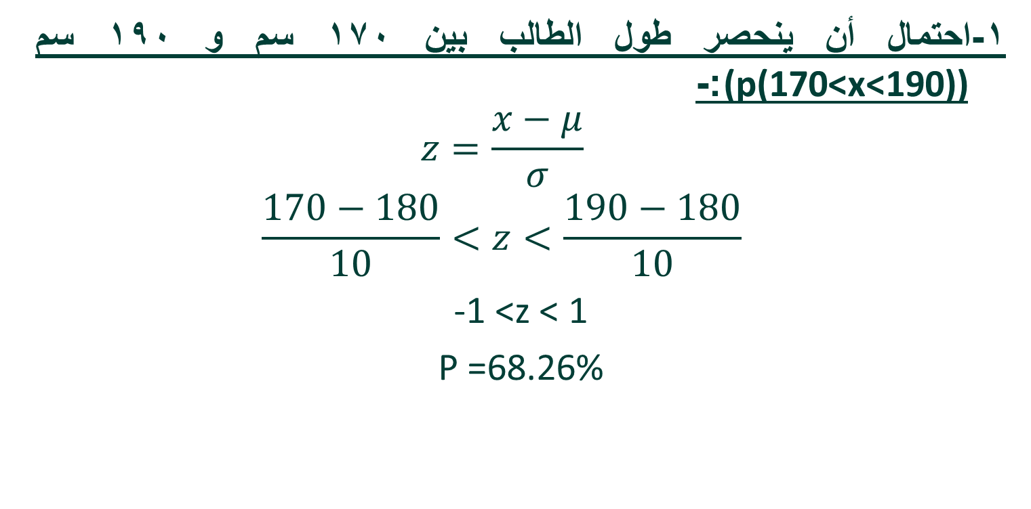
الحل :-
1-احتمال أن ينحصر طول الطالب بين 170 سم و 190 سم (p(170<x<190)):-
$$z=\frac{x−μ}{σ}$$
$$\frac{170−180}{10}<z<\frac{190−180}{10}$$
-1 <z < 1
P =68.26%

Slide 33
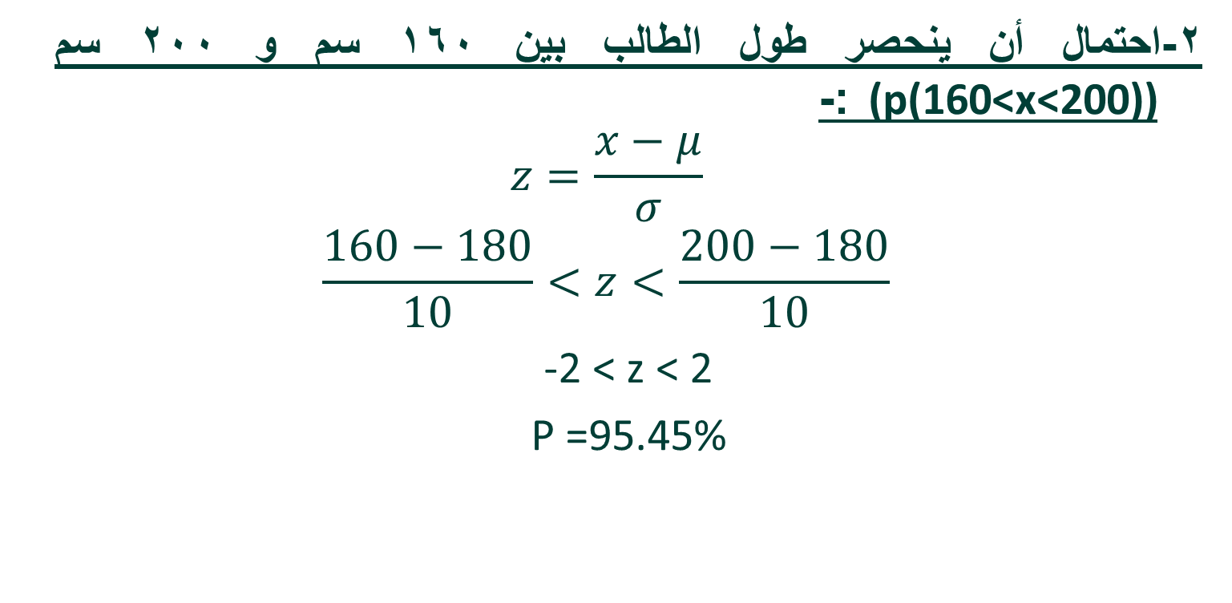
الحل :-
2-احتمال أن ينحصر طول الطالب بين 160 سم و 200 سم (p(160<x<200)) :-
$$z=\frac{x−μ}{σ}$$
$$\frac{160−180}{10}<z<\frac{200−180}{10}$$
-2 < z < 2
P =95.45%

Slide 34
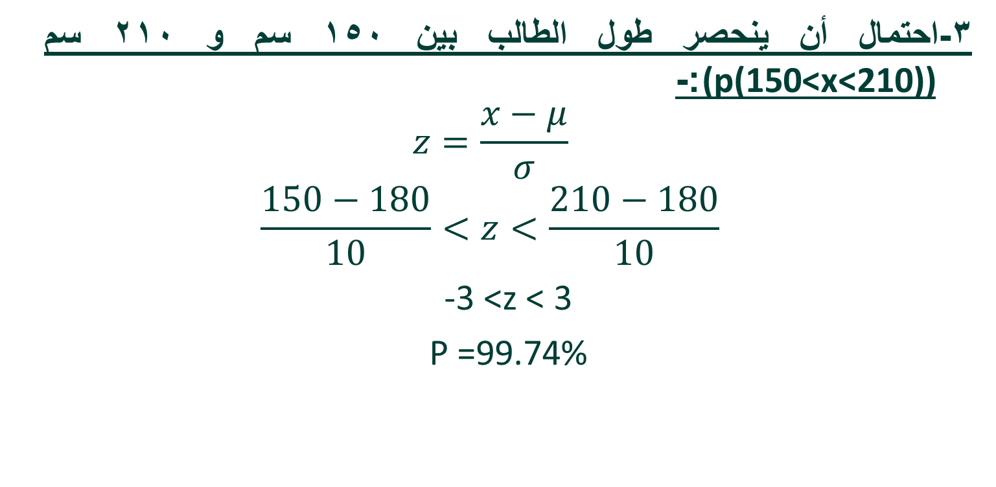
الحل :-
3-احتمال أن ينحصر طول الطالب بين 150 سم و 210 سم (p(150<x<210)):-
$$z=\frac{x−μ}{σ}$$
$$\frac{150−180}{10}<z<\frac{210−180}{10}$$
-3 <z < 3
P =99.74%

Slide 35
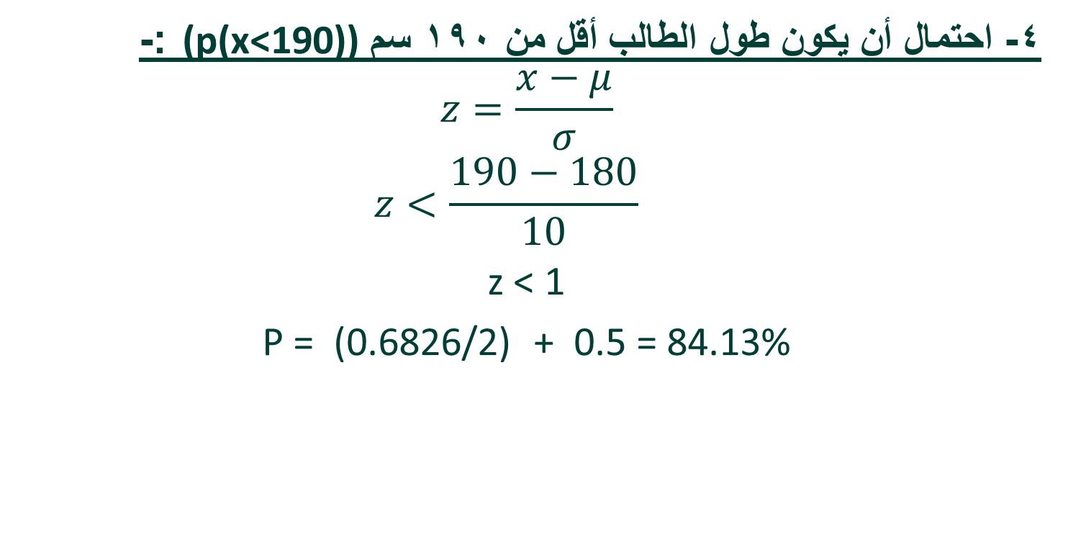
الحل :-
4- احتمال أن يكون طول الطالب أقل من 190 سم (p(x<190)) :-
$$z=\frac{x−μ}{σ}$$
$$z<\frac{190−180}{10}$$
z < 1
P = (0.6826/2) + 0.5 = 84.13%

Slide 36
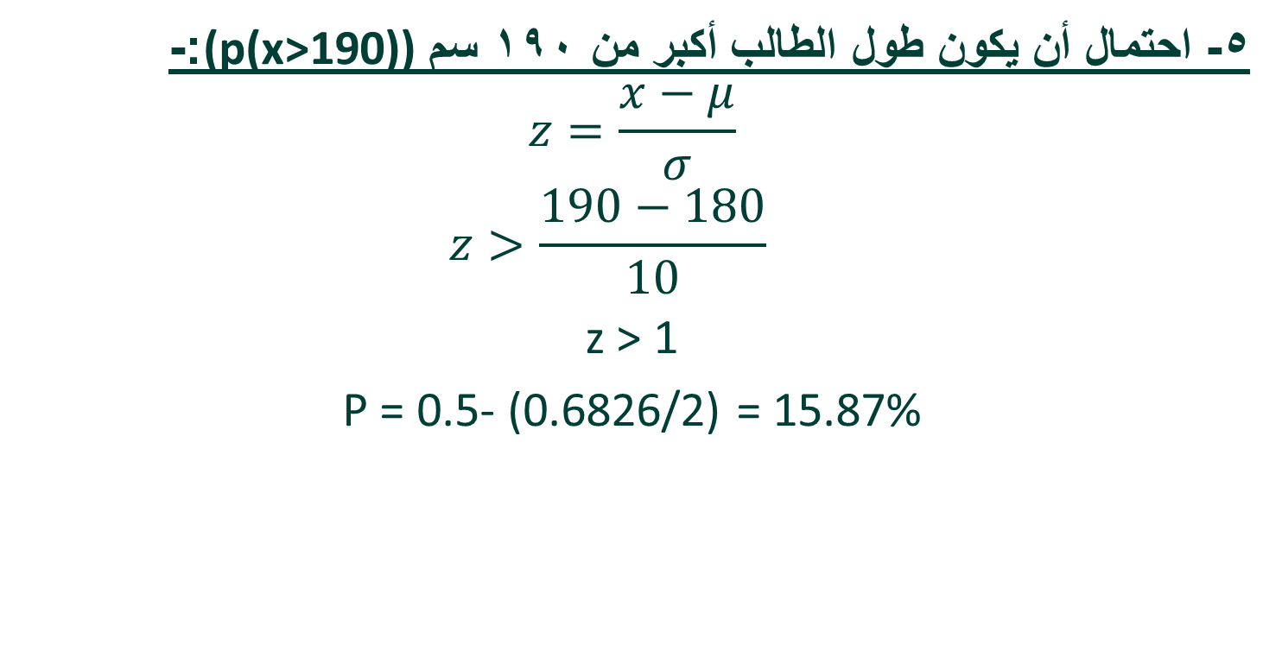
الحل :-
5- احتمال أن يكون طول الطالب أكبر من 190 سم (p(x>190)):-
$$z=\frac{x−μ}{σ}$$
$$z>\frac{190−180}{10}$$
z > 1
P = 0.5- (0.6826/2) = 15.87%

Slide 37
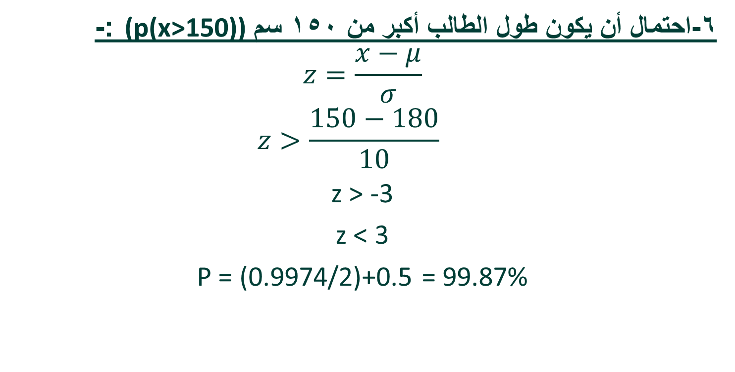
الحل :-
6-احتمال أن يكون طول الطالب أكبر من 150 سم (p(x>150)) :-
$$z=\frac{x−μ}{σ}$$
$$z>\frac{150−180}{10}$$
z > -3
z < 3
P = (0.9974/2)+0.5 = 99.87%

Slide 38
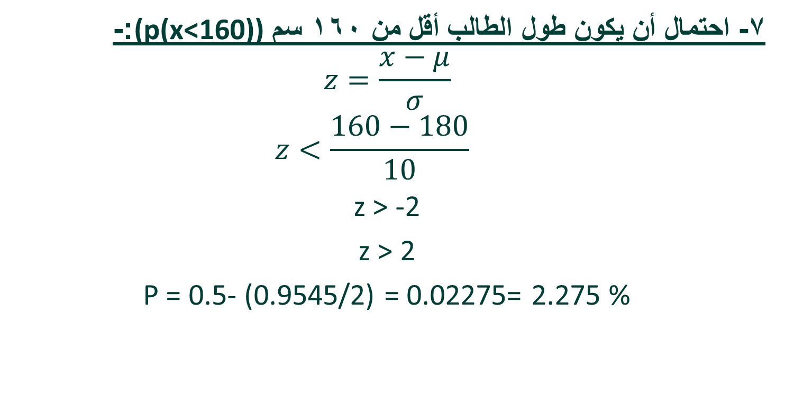
الحل :-
7- احتمال أن يكون طول الطالب أقل من 160 سم (p(x<160)):-
$$z=\frac{x−μ}{σ}$$
$$z<\frac{160−180}{10}$$
z > -2
z > 2
P = 0.5- (0.9545/2) = 0.02275= 2.275 %

Slide 39
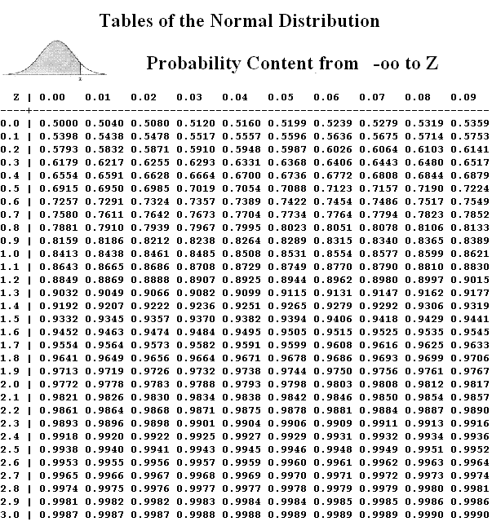

Slide 40
استخدامات التوزيع الطبيعي القياسي:-
يستخدم التوزيع الطبيعي القياسي في التعامل مع الكثير من المشاكل العملية وإيجاد القيم الاحتمالية لها وإليك بعض الأمثلة على ذلك:
مثال:
افترض أن إدارة المرور بالأحساء وضعت جهازا للرادار على طريق الدمام عند مدخل المبرز وذلك لضبط السيارات المسرعة في فترة معينة من اليوم، افترض أن X تمثل السرعة في الساعة للسيارات التي تمر بمدخل المبرز في فترة عمل الرادار، إذا كانت X تتوزع توزيعا معتدلا وسطه الحسابي 60 ميلا وتباينه 25 ميلا، أوجد التالي:
نسبة السيارات التي تقل سرعتها عن 50 ميلا في الساعة .
نسبة السيارات التي تزيد سرعتها عن 65 ميلا في الساعة.
نسبة السيارات التي تكون سرعتها بين 60 ميلا و 70 ميلا في الساعة .
عدد السيارات التي تكون سرعتها بين 60 ميلا و 77.45 ميلا من بين 10000 سيارة .

Slide 41
الحل :-
1- نسبة السيارات التي تقل سرعتها عن 50 ميلا في الساعة :
2- نسبة السيارات التي تزيد سرعتها عن 65 ميلا في الساعة :

Slide 42
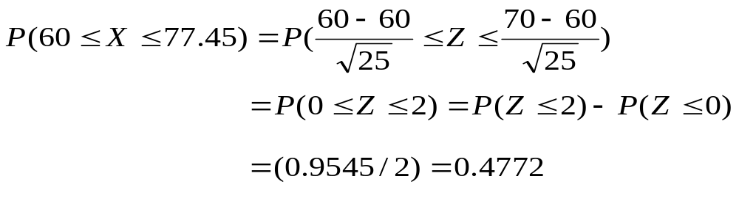
تابع الحل :-
3- نسبة السيارات التي تكون سرعتها بين 60 ميلا و 80 في الساعة :
4- عدد السيارات المتوقع سرعتها بين 60 ميلا و 80 ميلا من بين 10000 سيارة :
10000(0.47725)=4772

Slide 43

بحمد الله

